Slide 1
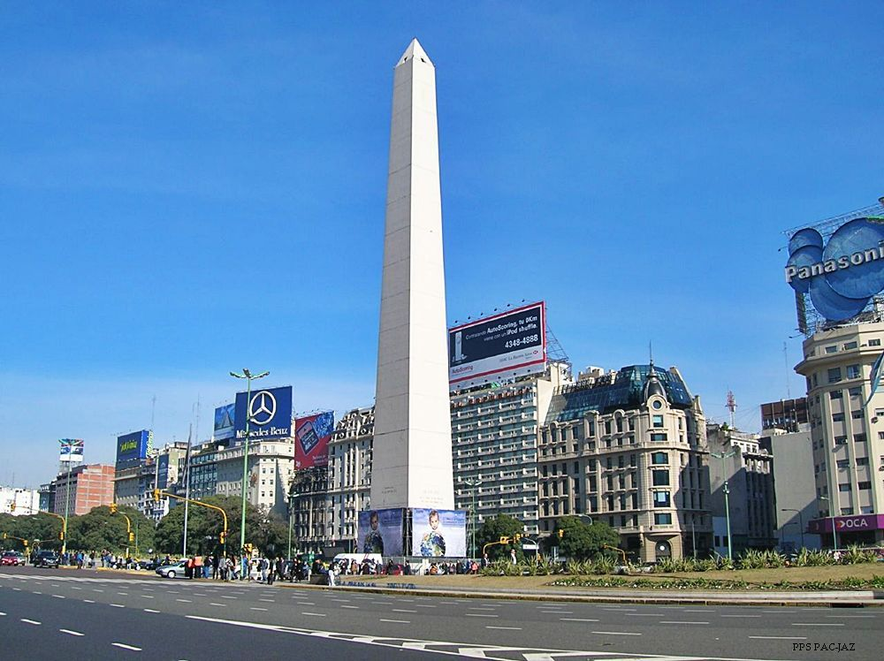
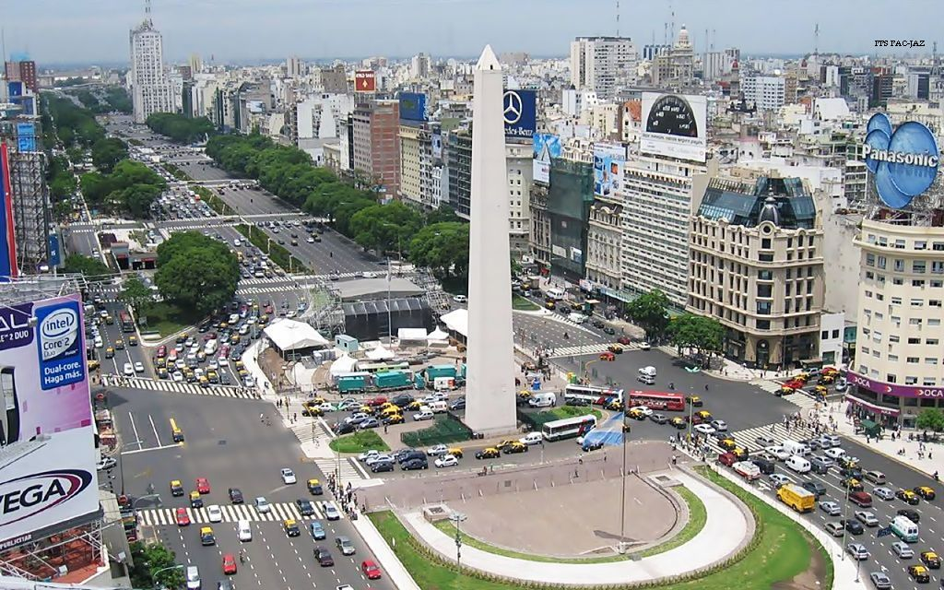



Slide 2
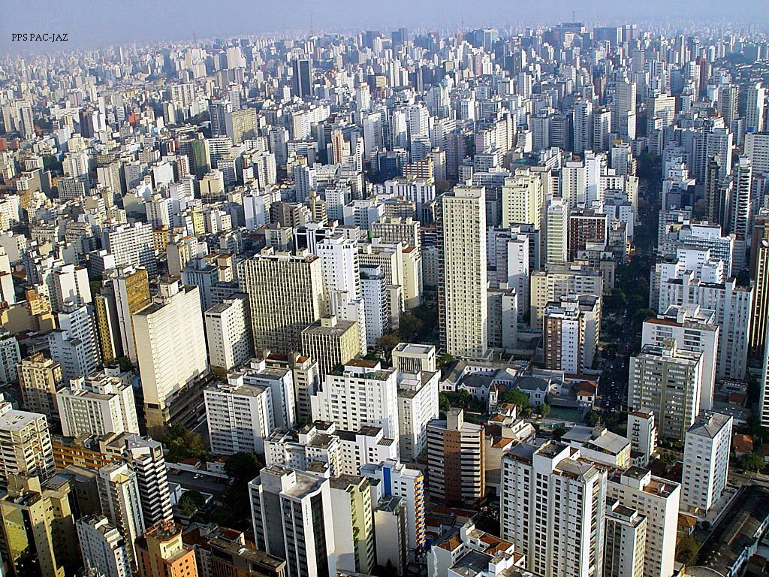
Buenos Aires desde el Aire

Slide 3
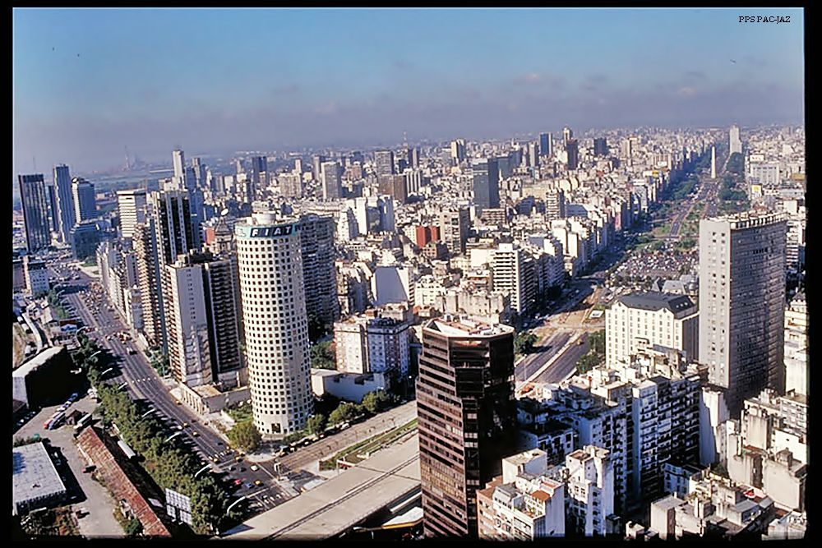

Slide 4
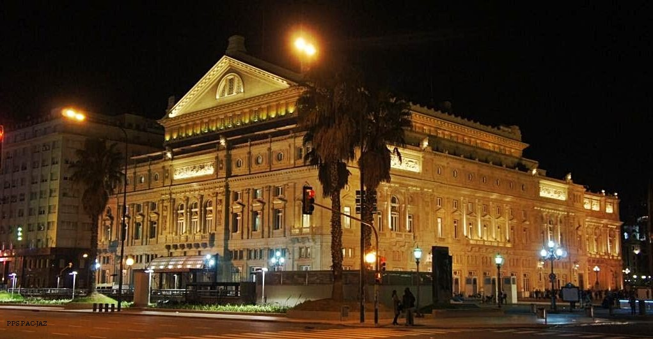
Teatro Colón

Slide 5
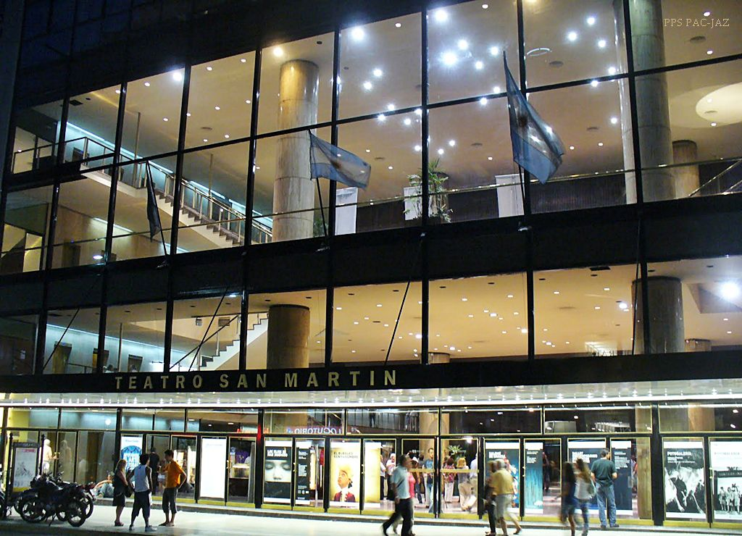
Teatro San Martín

Slide 6
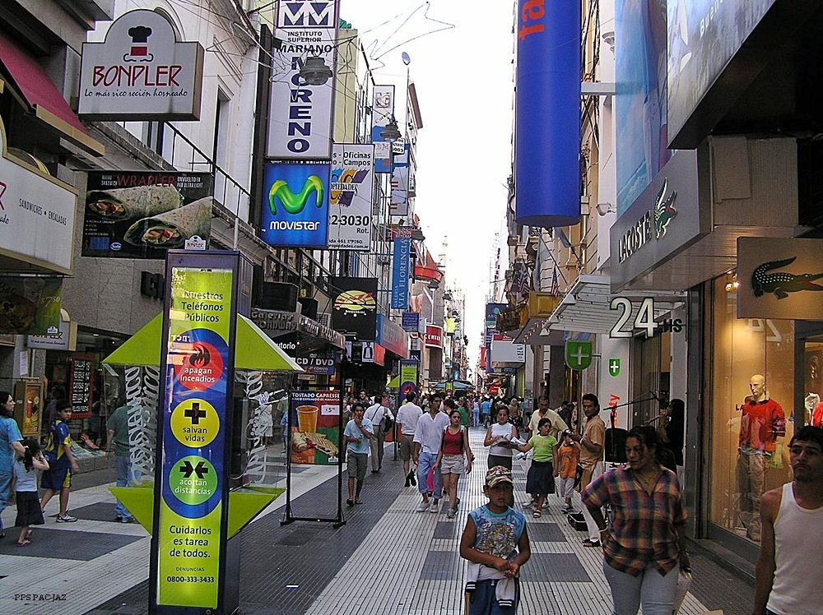
Calle Florida

Slide 7
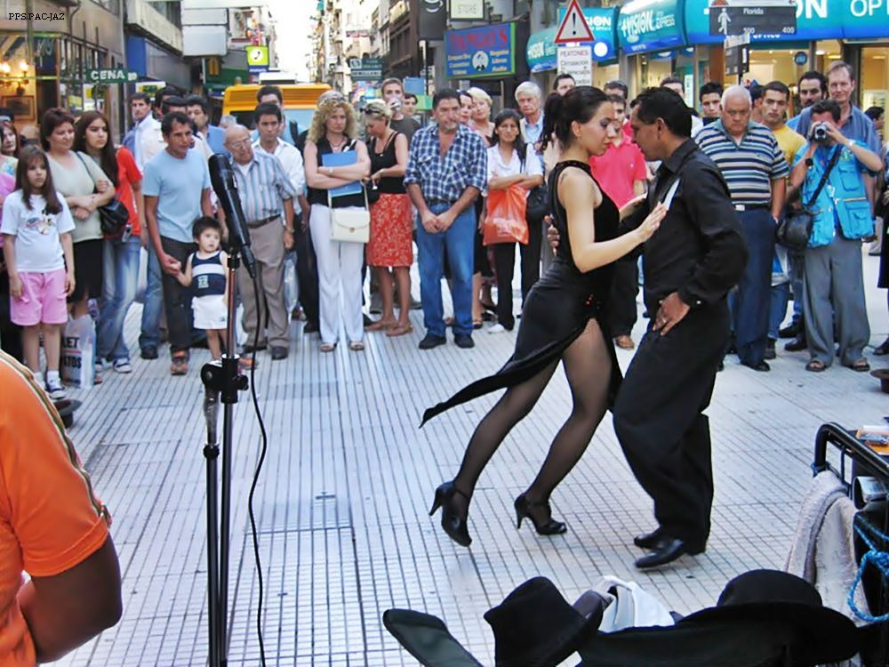

Slide 8
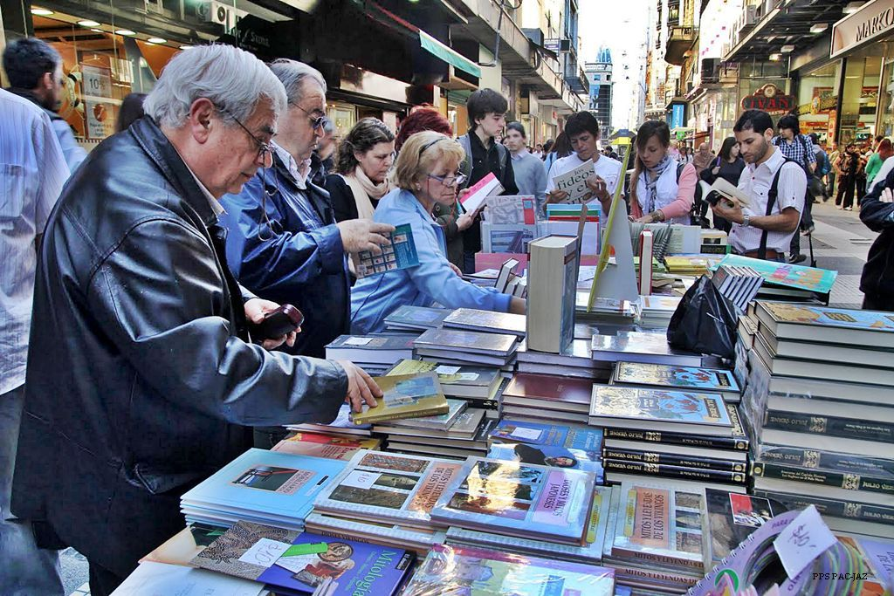

Slide 9
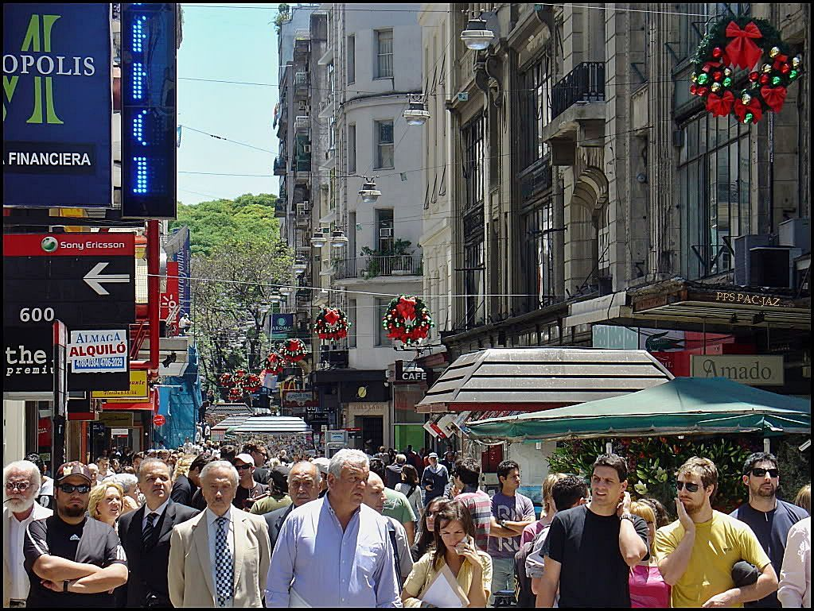

Slide 10
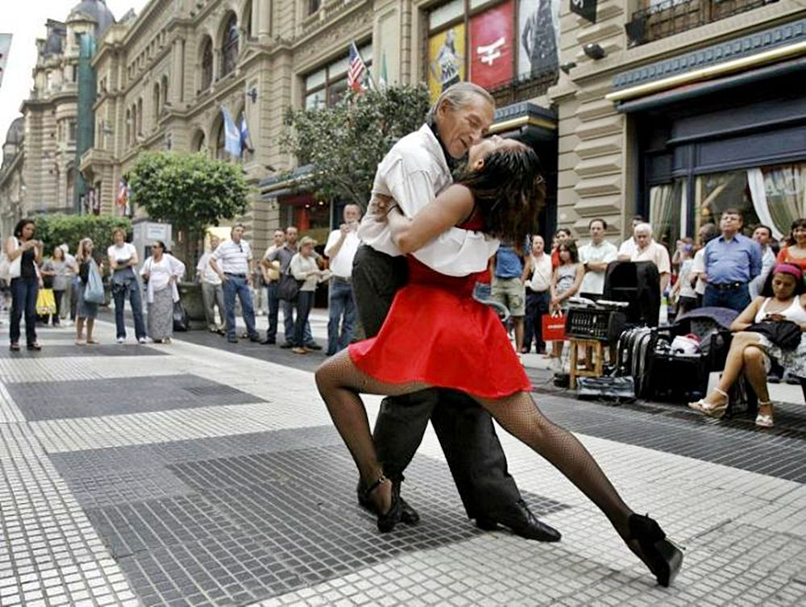

Slide 11
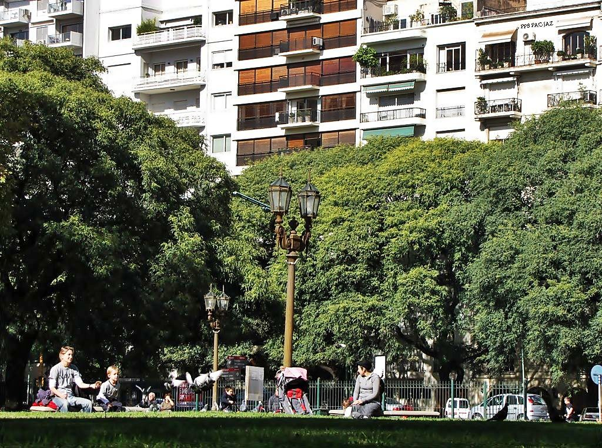
Belgrano

Slide 12
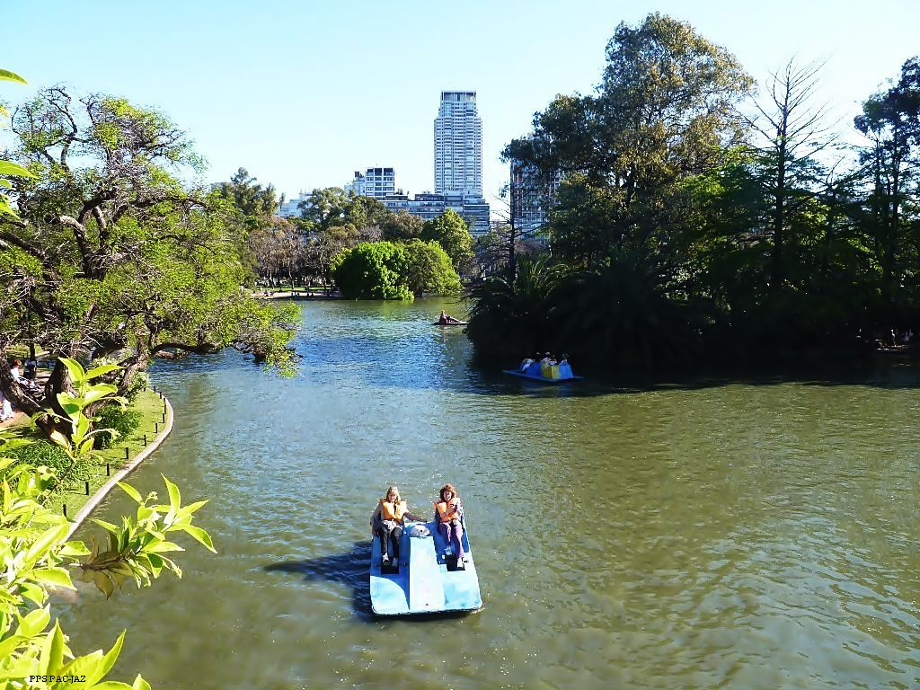
Palermo

Slide 13
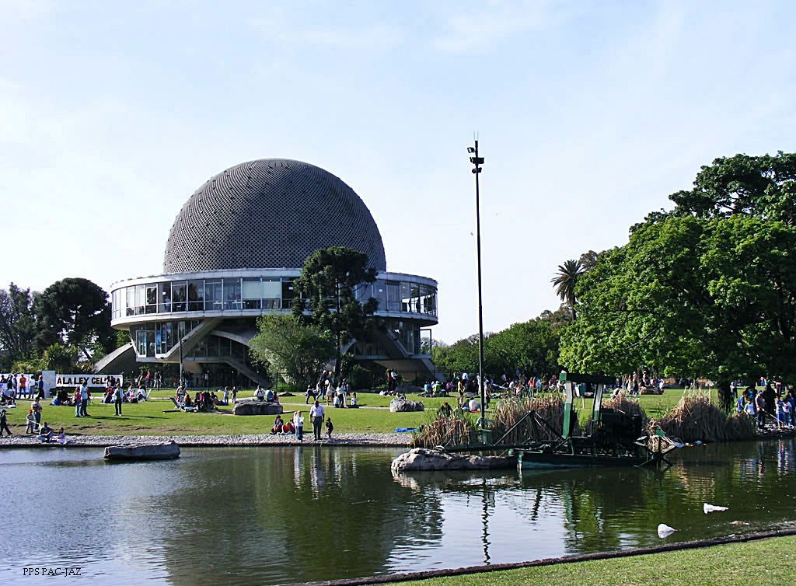
Planetario

Slide 14
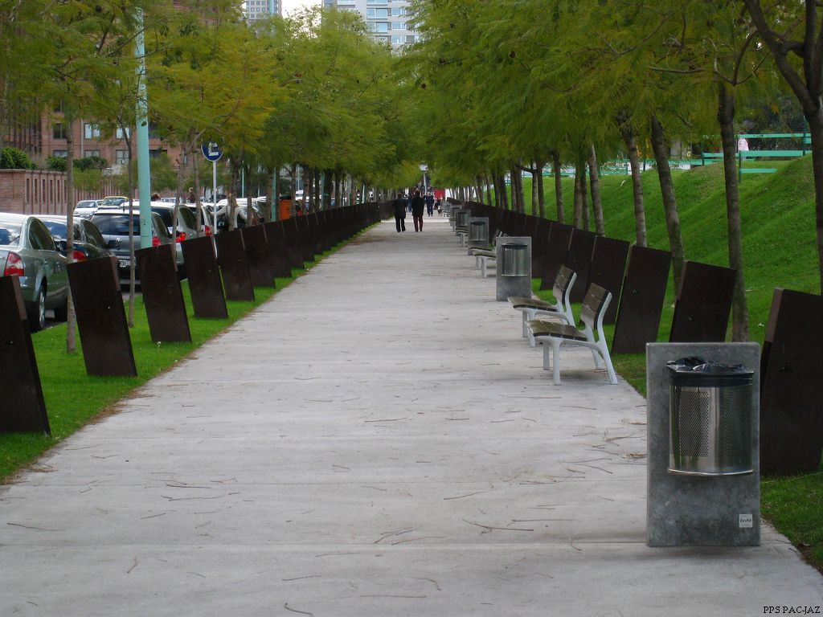

Slide 15
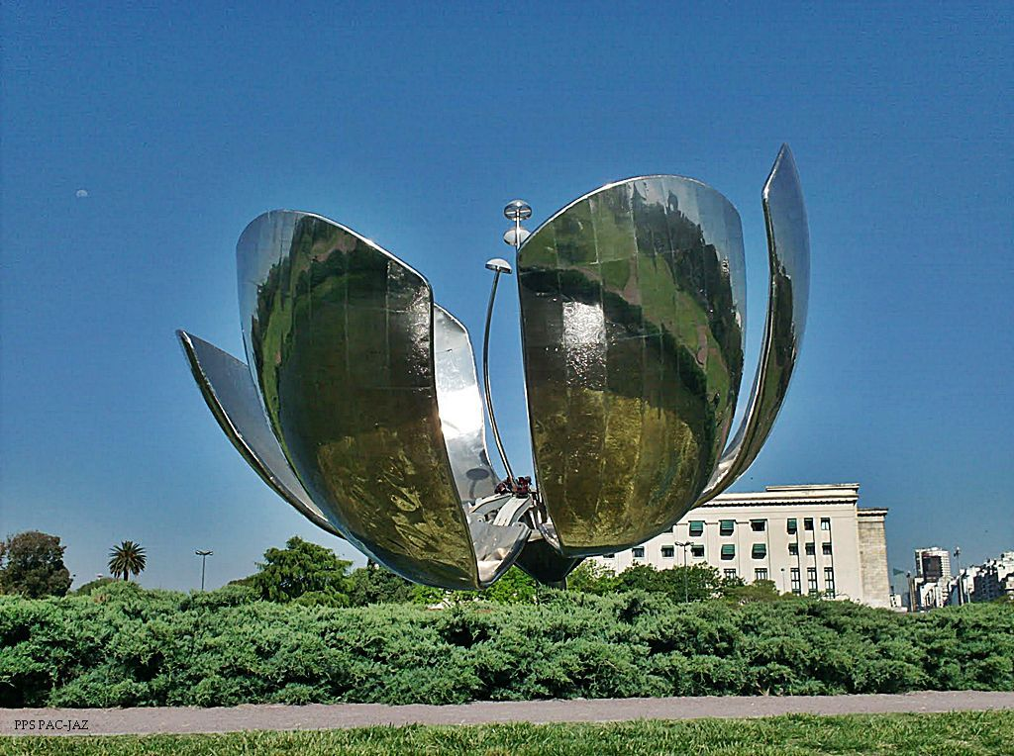
Floralís Genérica

Slide 16
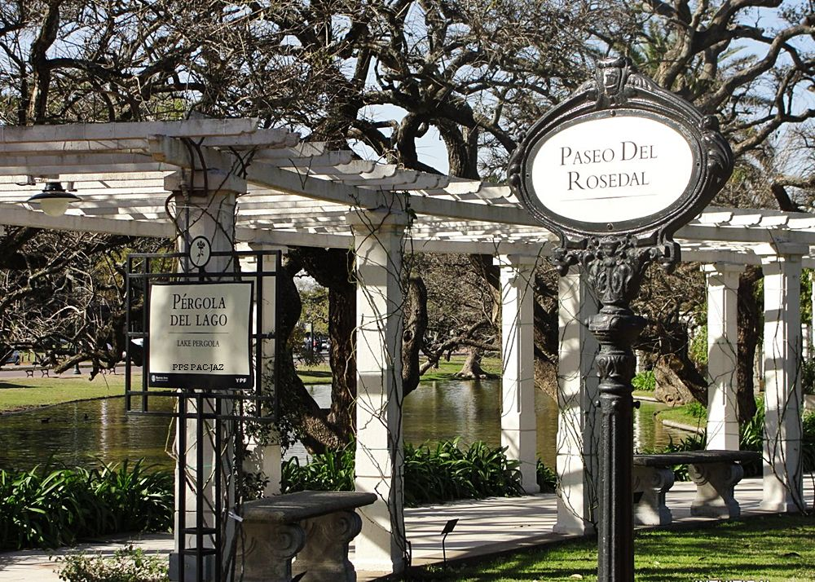

Slide 17
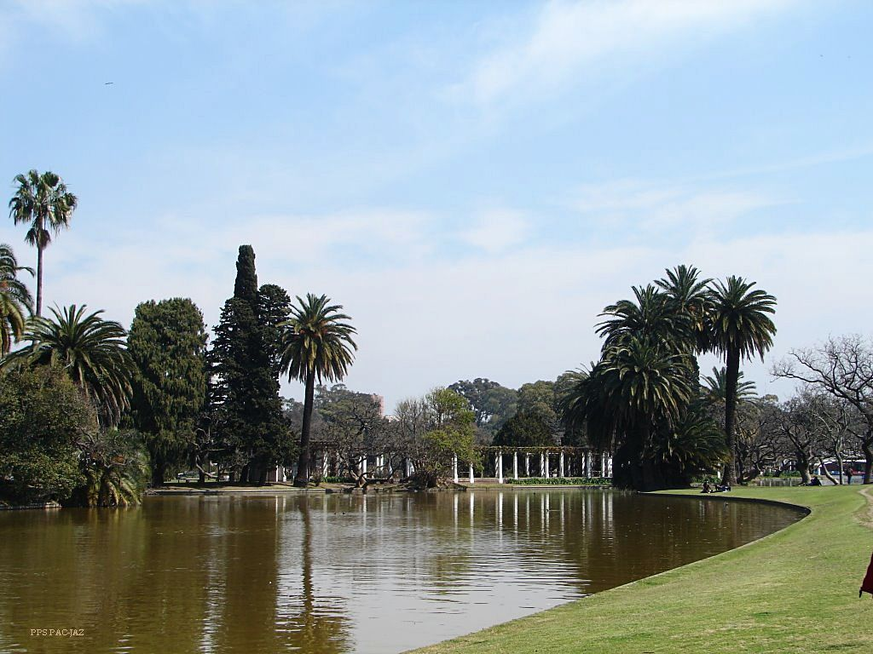

Slide 18
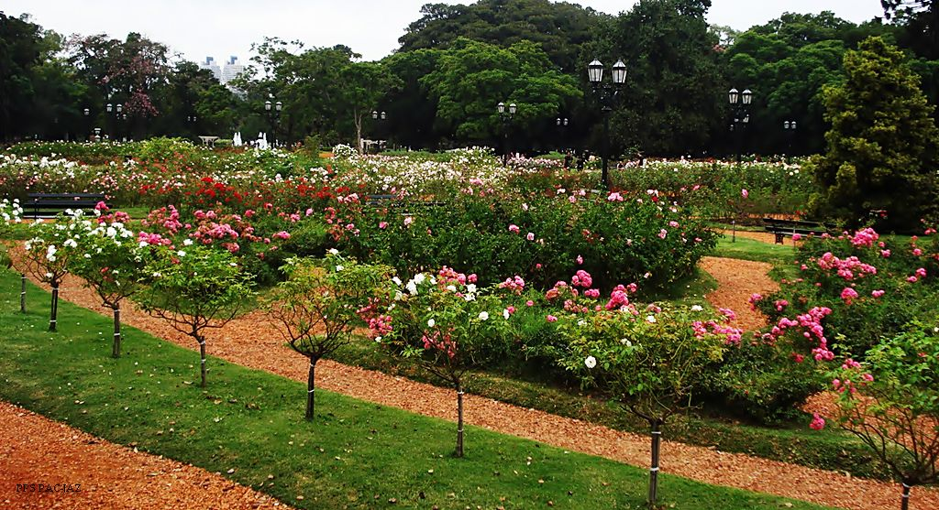
El Rosedal

Slide 19
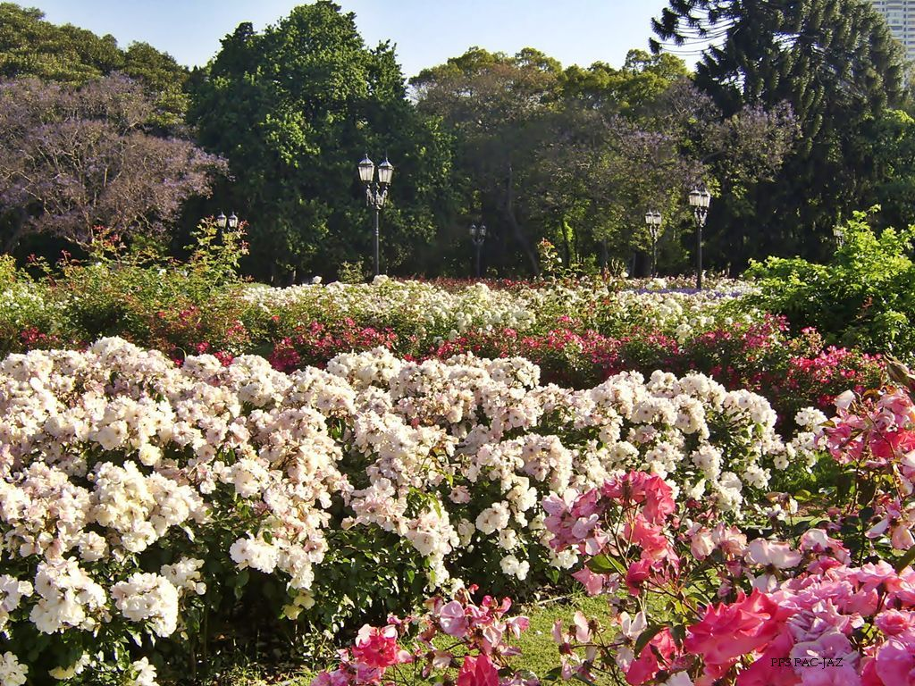

Slide 20
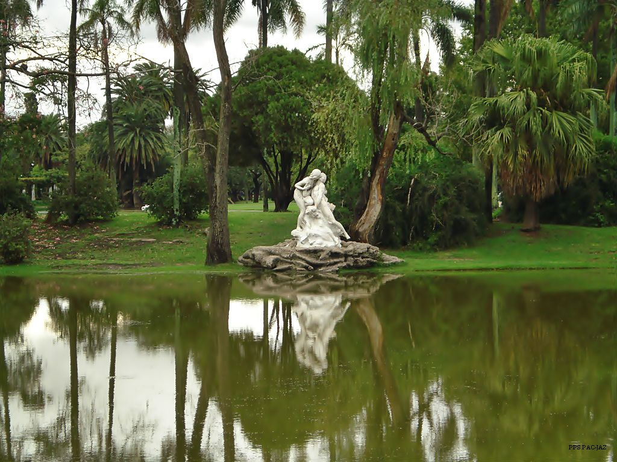

Slide 21
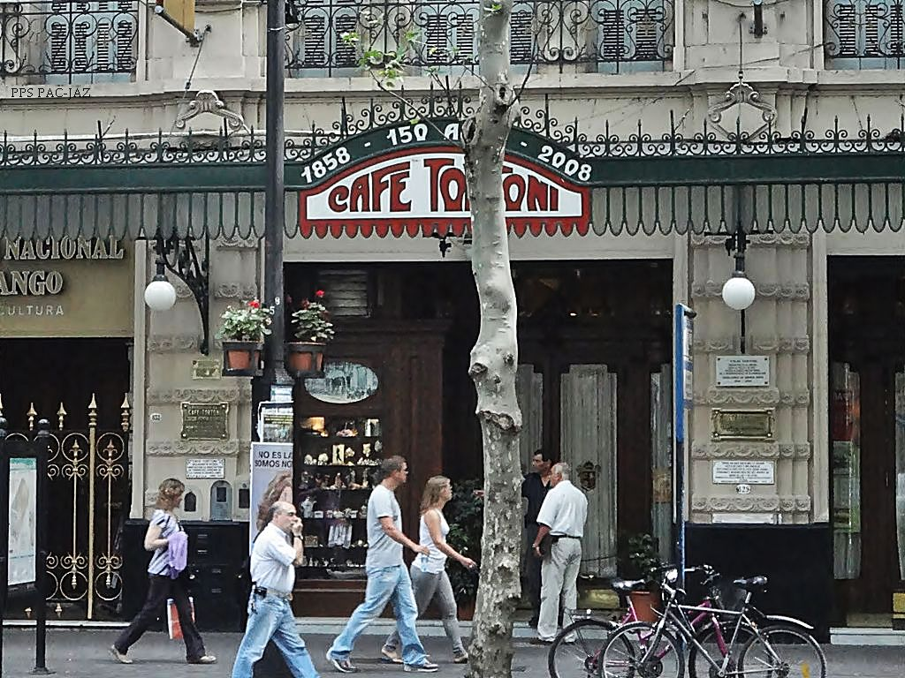
Famoso Café Tortoni

Slide 22
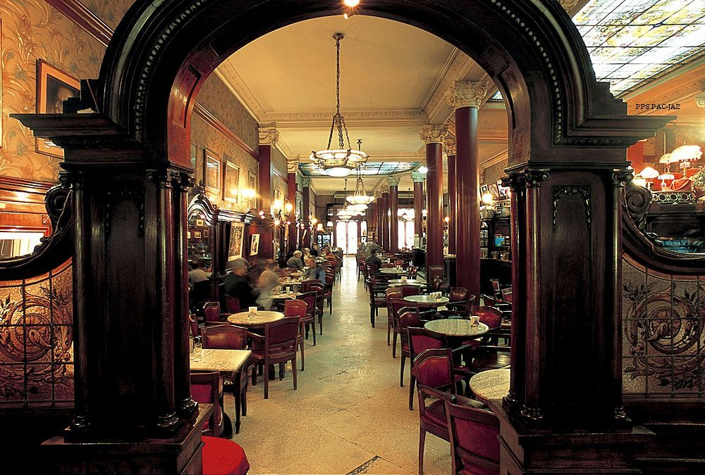

Slide 23
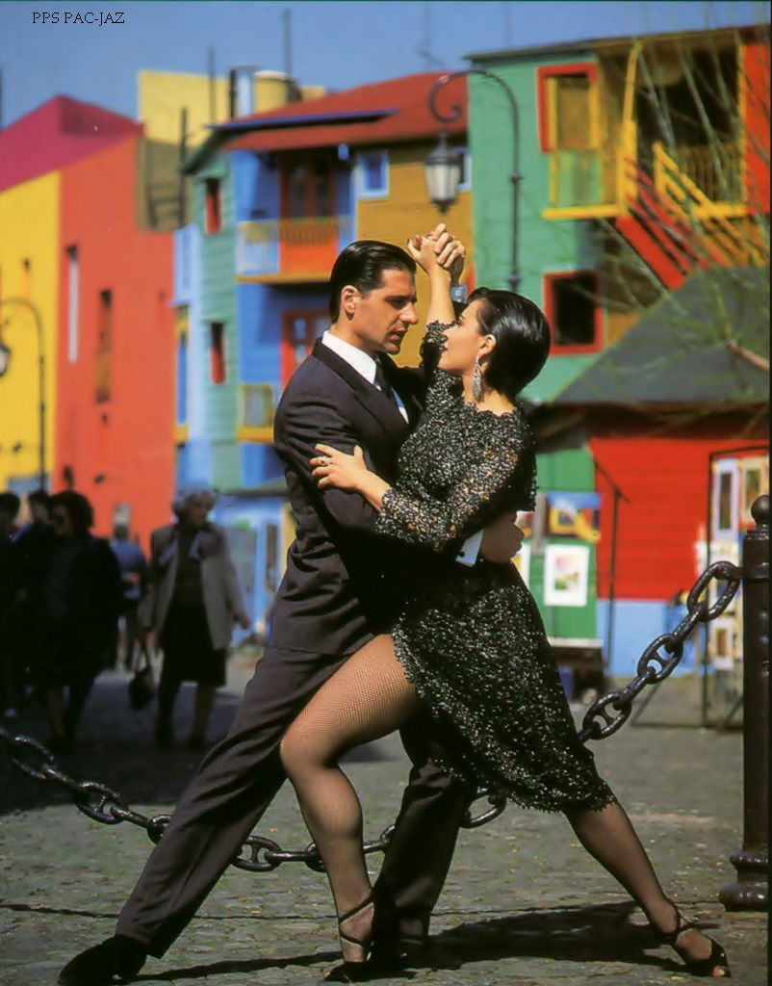
La Boca

Slide 24
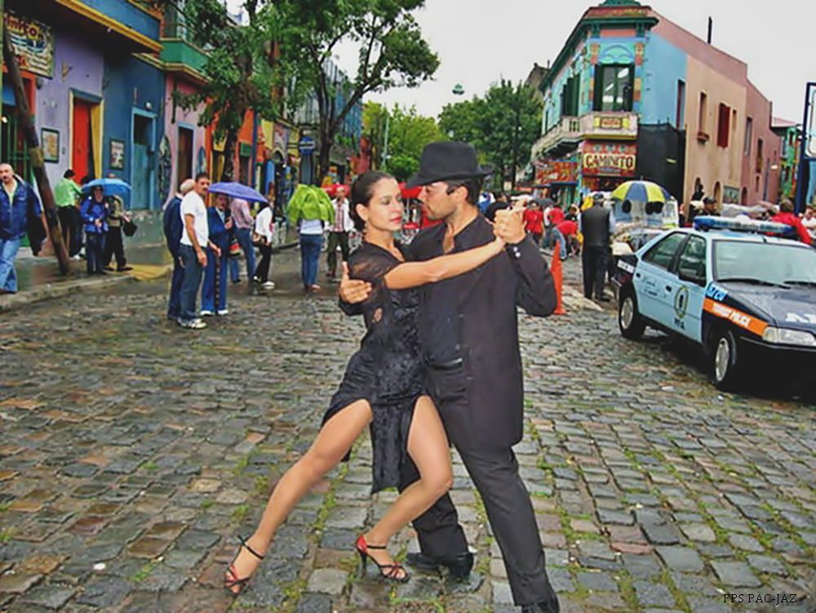

Slide 25
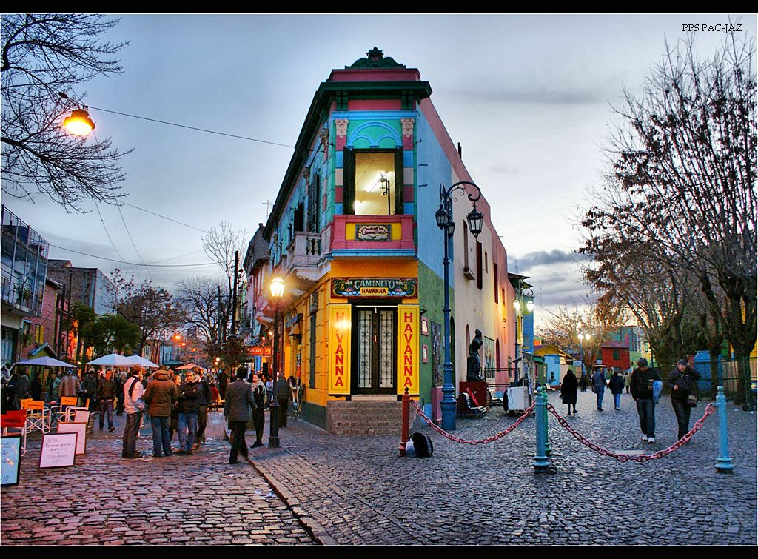

Slide 26
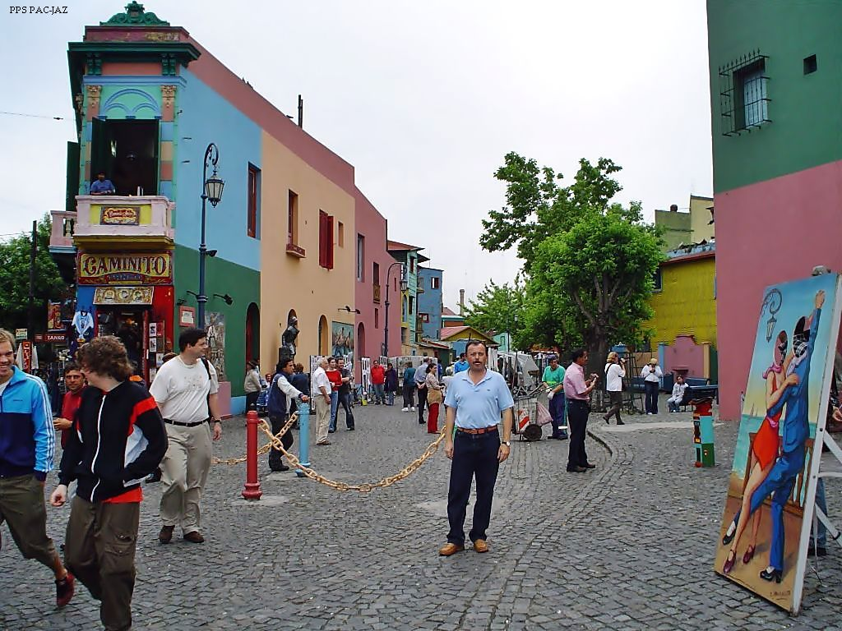

Slide 27
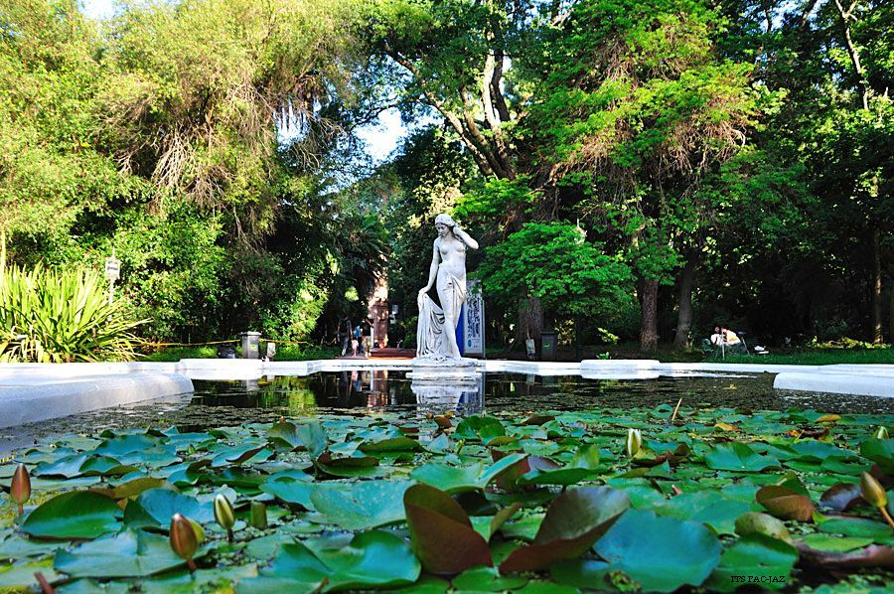
Jardín Botánico

Slide 28
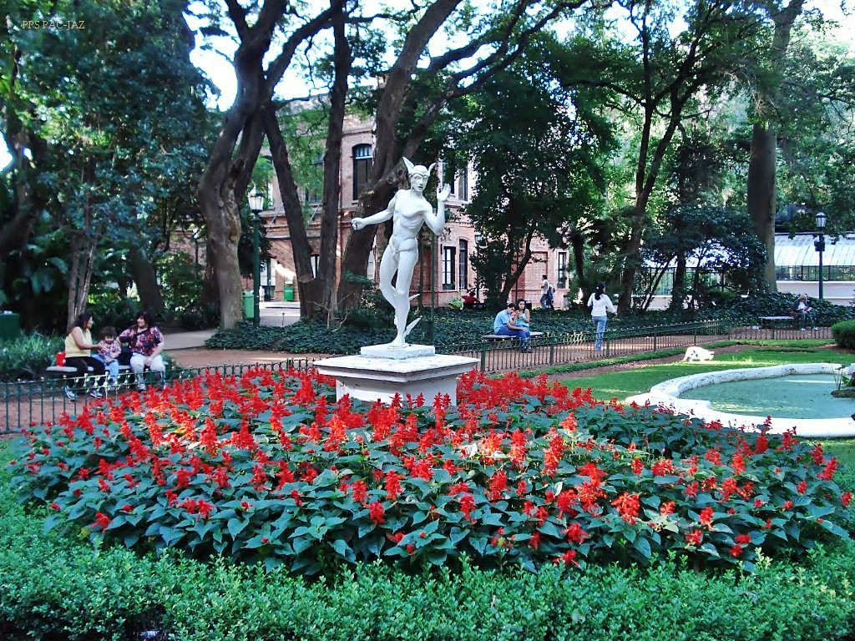

Slide 29
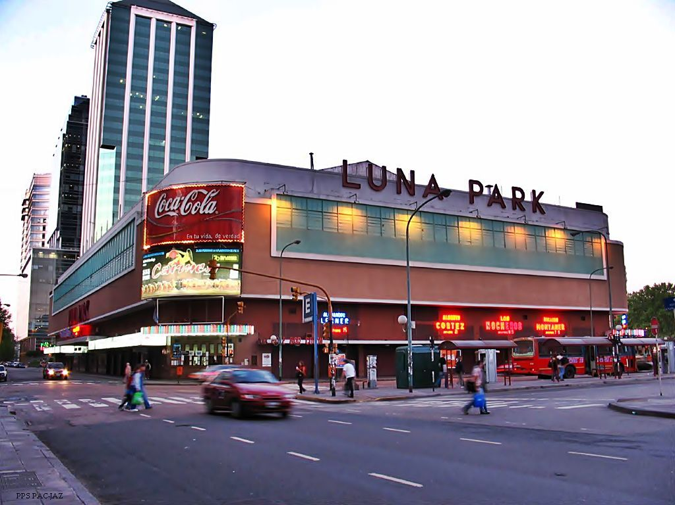
Estadio Cubierto De Buenos Aires
Luna Park

Slide 30
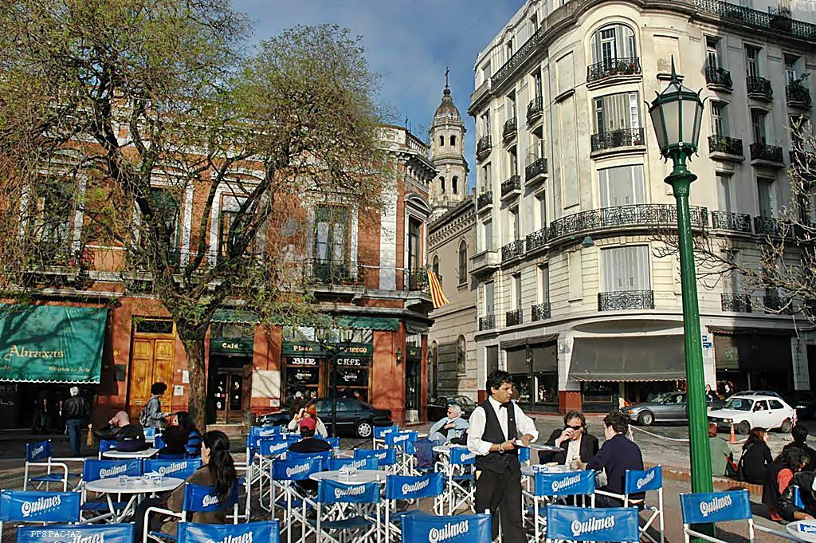
Plaza Dorrego

Slide 31
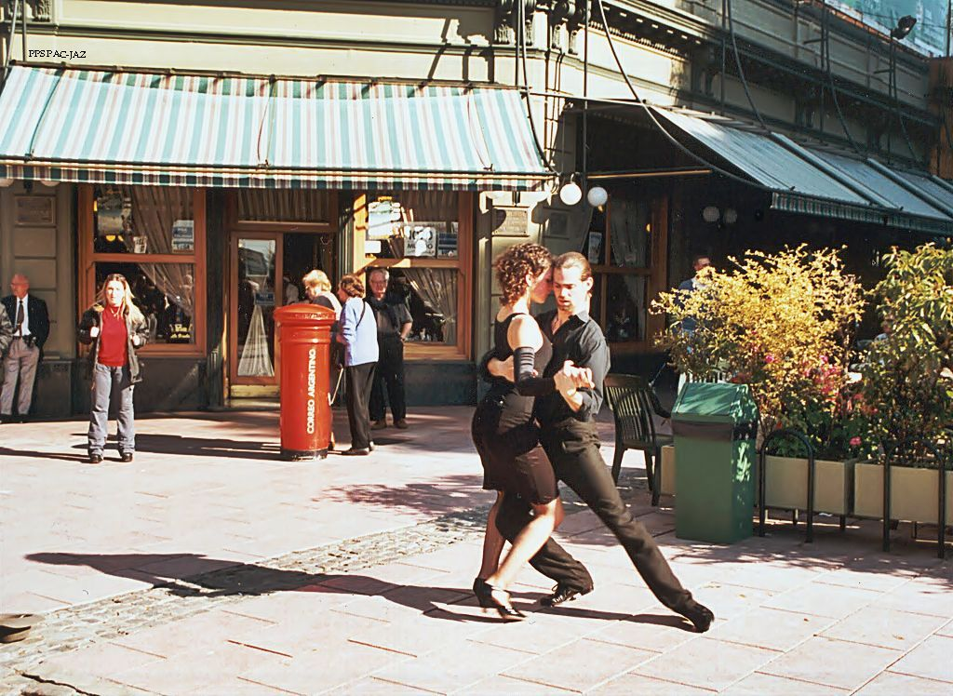

Slide 32
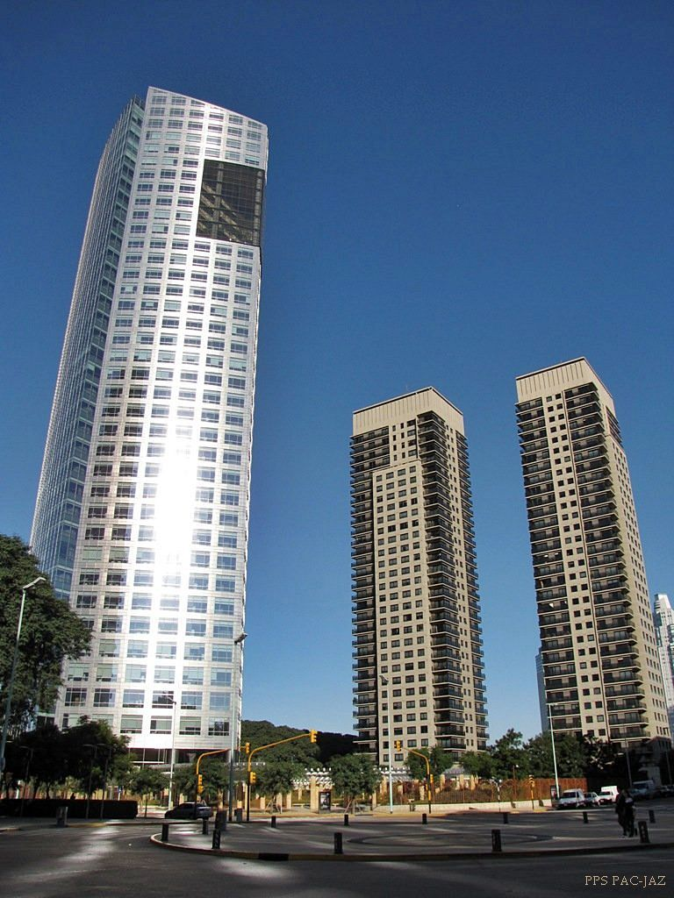
El Nuevo Skyline de Buenos Aires

Slide 33
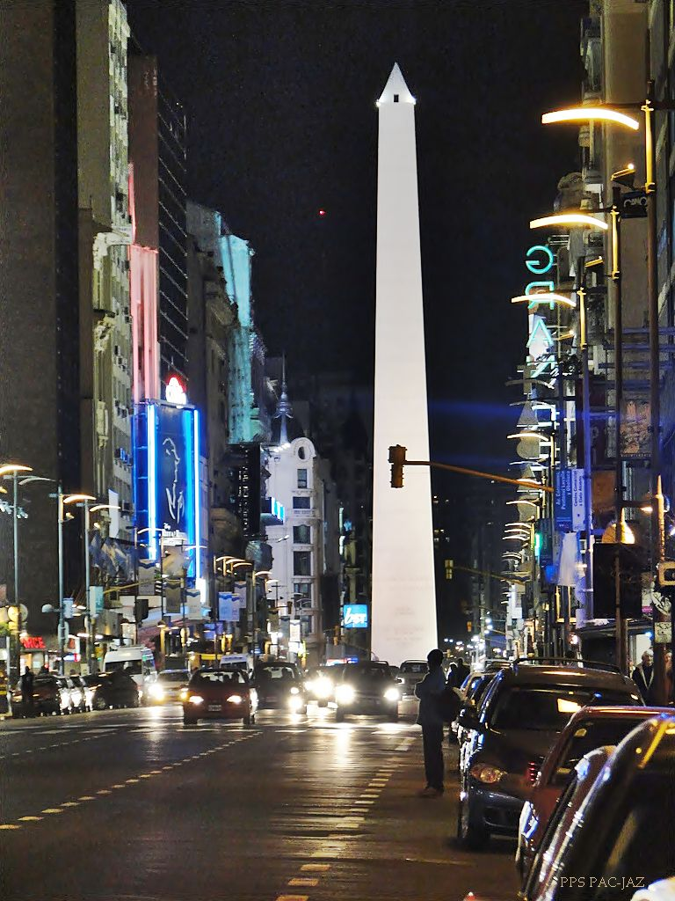
Avenida Corrientes

Slide 34
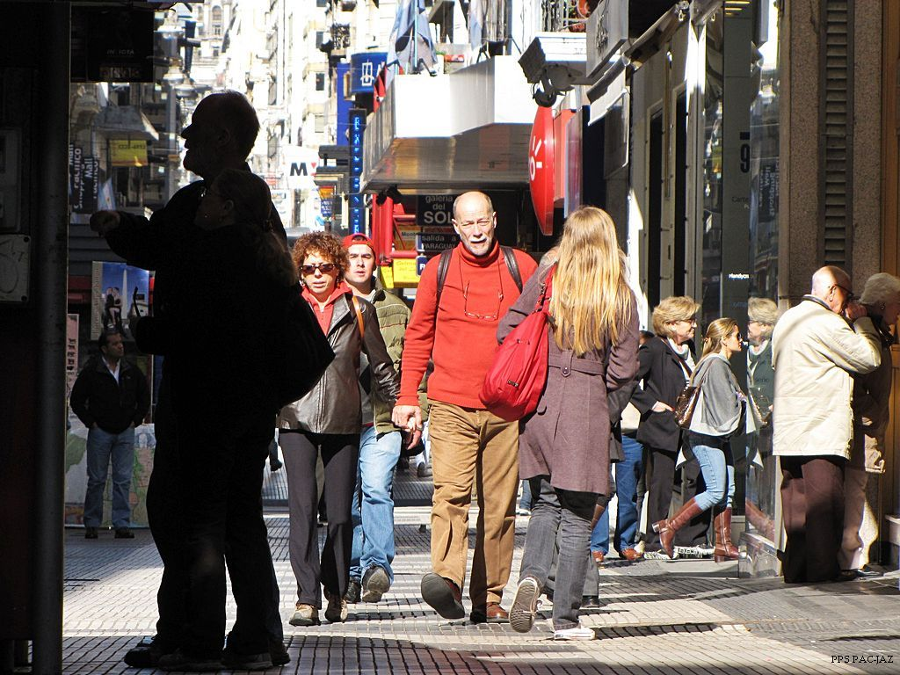

Slide 35
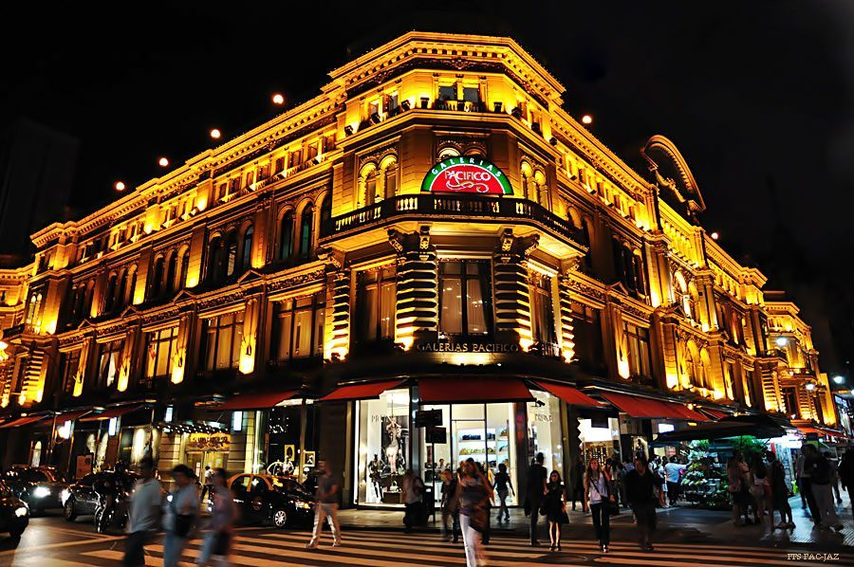

Slide 36
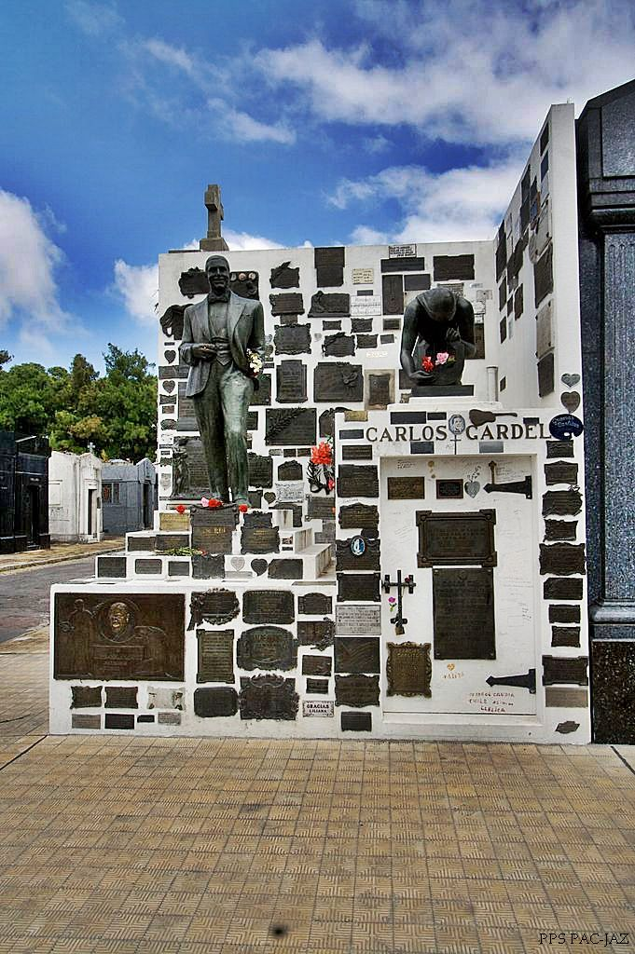
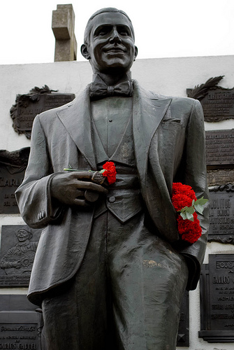
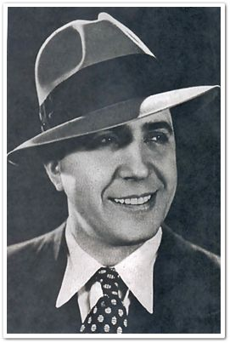
Tumba Carlos Gardel En El Cementerio
De Chacarita

Slide 37
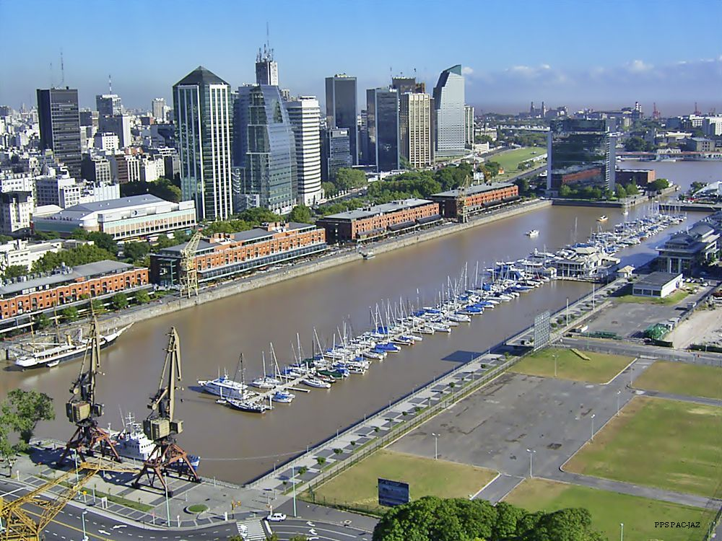
Puerto Madero

Slide 38
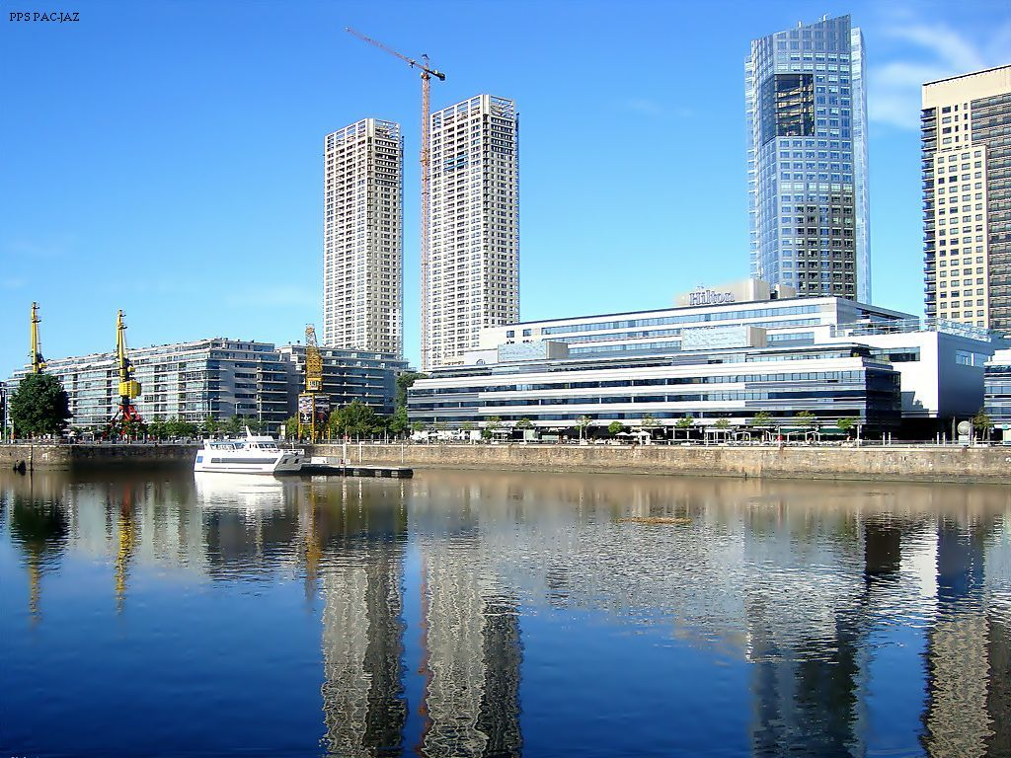

Slide 39
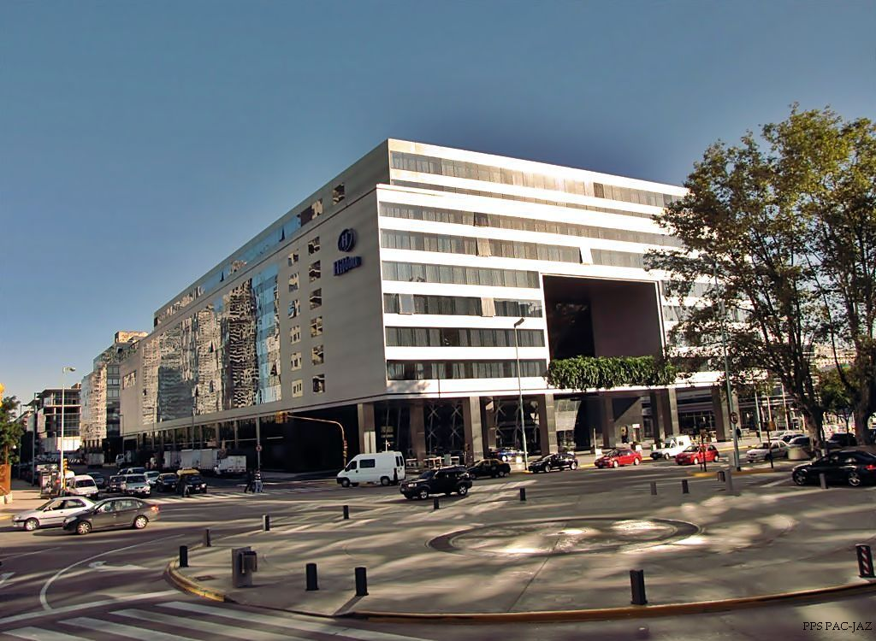

Slide 40
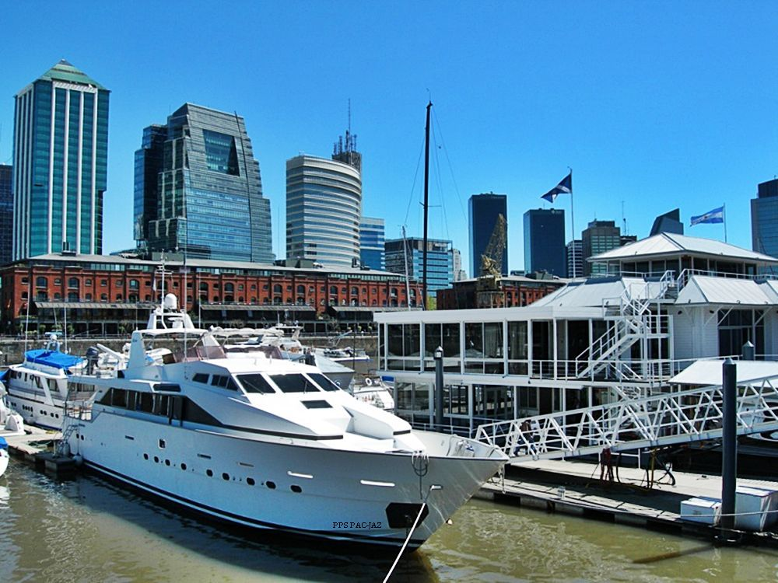

Slide 41
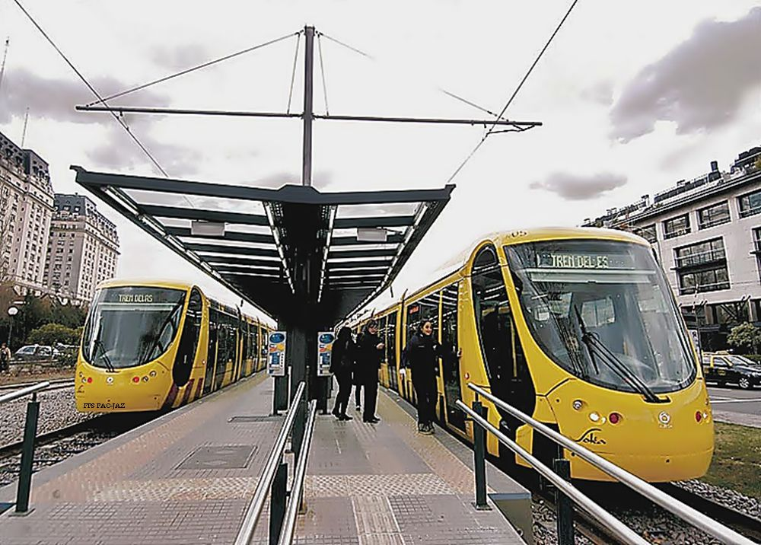

Slide 42
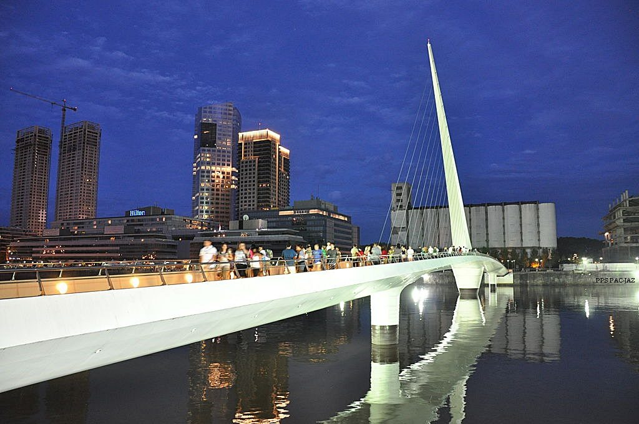
Puente De L a Mujer

Slide 43
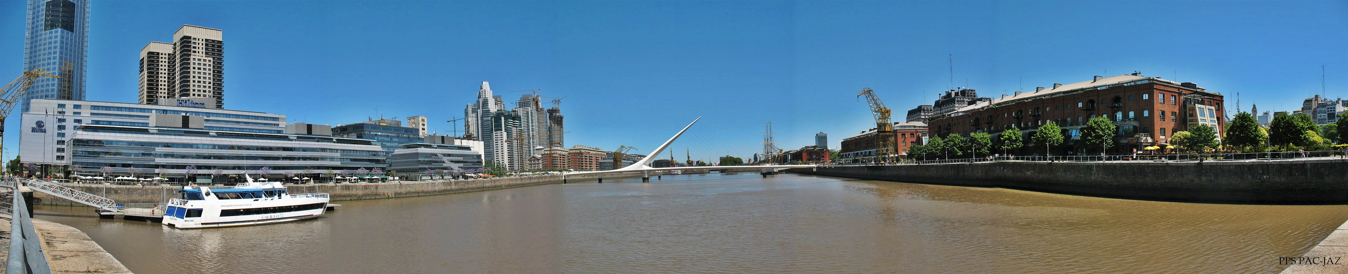

Slide 44
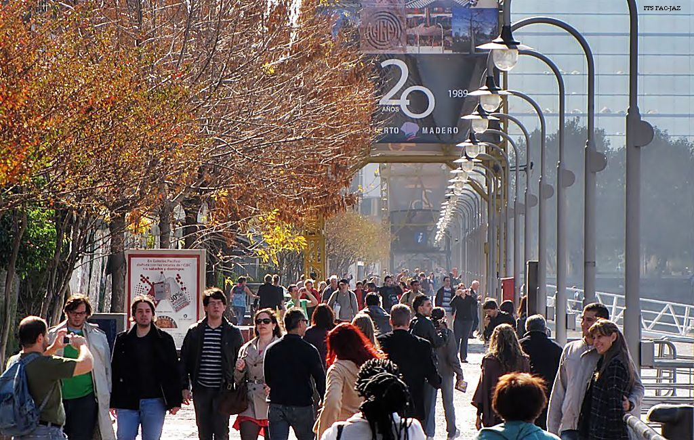

Slide 45
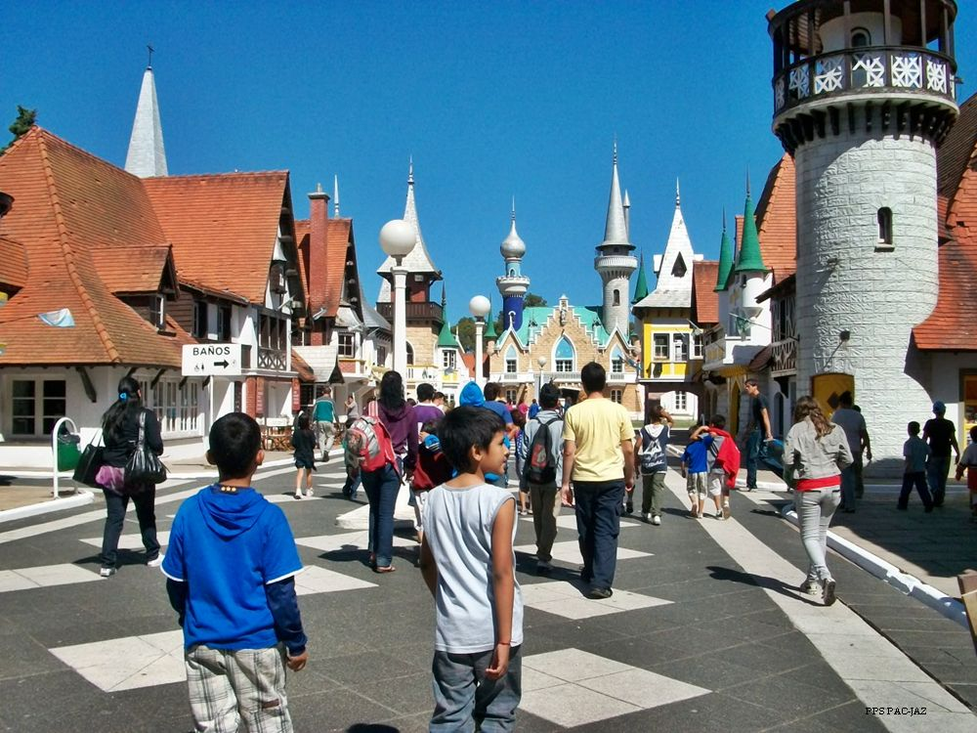
La República De Los Niños
La Plata

Slide 46
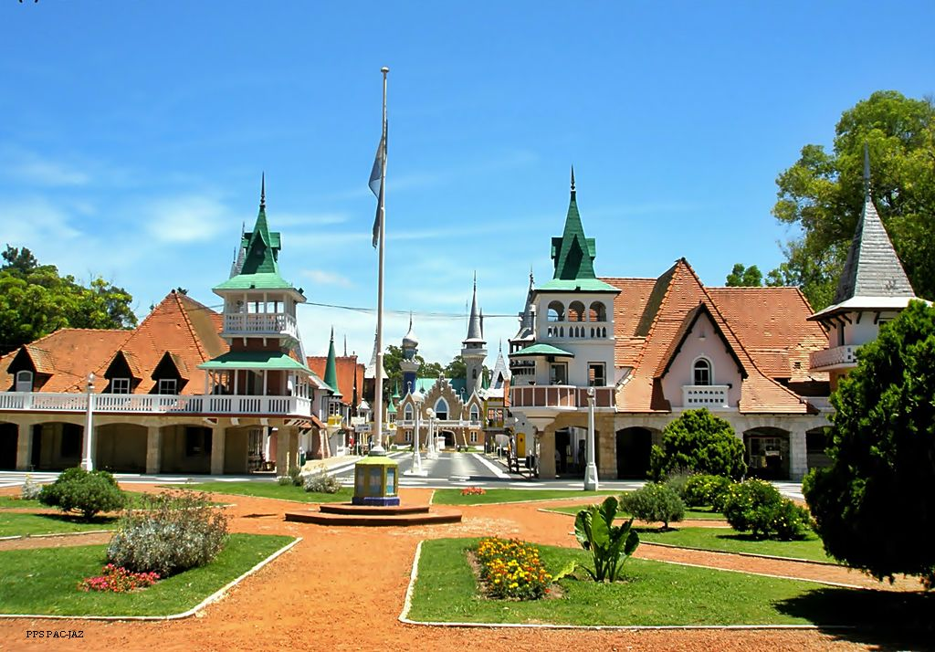

Slide 47
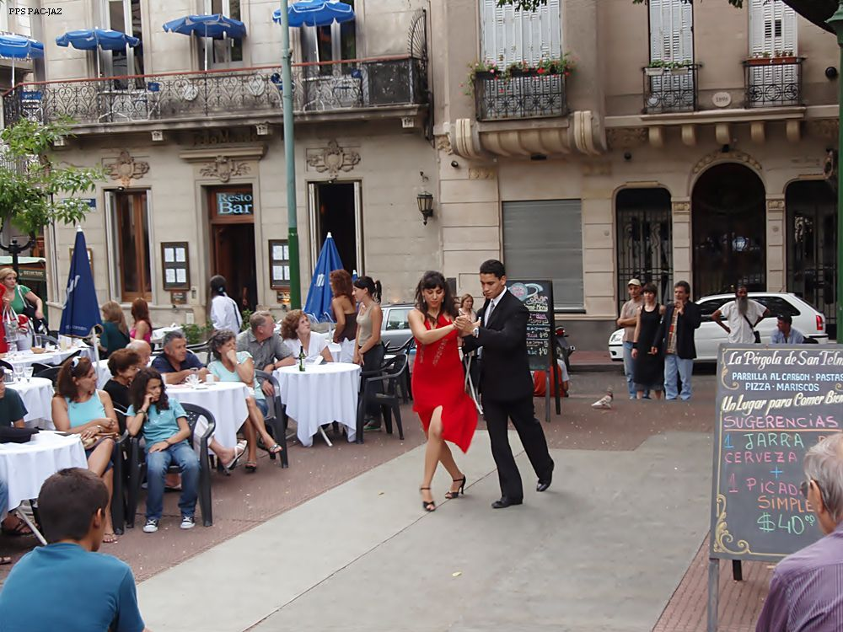
San Telmo

Slide 48

Aeropuerto Internacional de Ezeiza

Slide 49


Slide 50

Jardín Zoológico

Slide 51

Congreso

Slide 52

Centro comercial Alto Palermo

Slide 53

Cabildo

Slide 54

Avenida Santa Fe

Slide 55

Un Rico Asado Argentino

Slide 56


Slide 57


Slide 58

¿ Te gustó el paseo por mi Buenos Aires Querido ?
Gracias por acompañarme
Temas Musicales
El Día Que Me Quieras – Carlos Gardel
El Firulete – Julio Sosa
Caminito – Carlos Gardel
Francisco del Olmo - Jazmín

Slide 59



Accede a la sección que desees desde aquí:
Propia Creación
De la Red
Dedicatorias | Eróticos | Fechas Especiales
Graciosos | Historia y Arte | Lugares
Naturaleza y Ciencias | Política | Reflexión
Salud | Románticos | Religiosos
Dedicatorias | Eróticos | Fechas Especiales
Graciosos | Historia y Arte | Lugares
Naturaleza y Ciencias | Política | Reflexión
Salud | Románticos | Religiosos
Si deseas recibir pps periódicamente en tu correo electrónico subscríbete aquí:

